Slide 1
饮酒 文化
魏晋

Slide 2
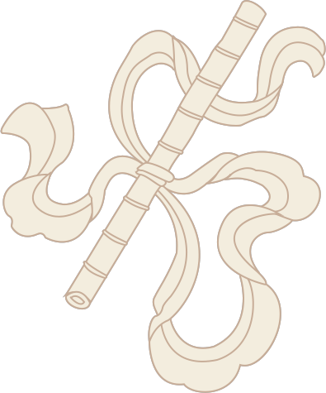
目
CONTENTS
录
名人影响
社会因素
酿酒技术
酒政原因
原因
酒 诗
酒 令
表现
贰
壹

Slide 3
壹
酒令

Slide 4
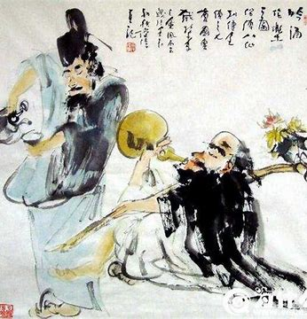
【酒令由来】
酒令，就是饮酒的规程。
它最初是祭祀活动中的一种礼序，称为“酒礼”，后来逐渐演变成劝酒和饮酒助兴、罚酒的一种手段。
壹
Notes:
清 李世倬画春景山水图轴

Slide 5
【酒令的发展阶段】
发展时期
成熟时期
巅峰时期
汉、秦
魏晋
明清
繁荣时期
萌芽时期
唐宋
壹
周

Slide 6
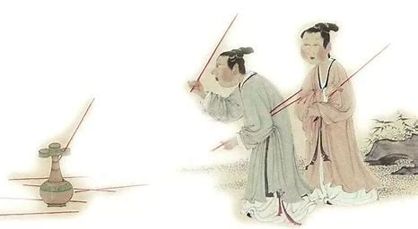
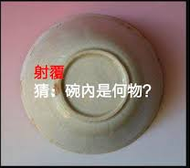
【酒令种类】
字谜令
投壶令
射 覆
曲水流觞令
叁

Slide 7
永和九年，岁在癸丑，暮春之初，会于会稽山阴之兰亭，修禊事也。群贤毕至，少长咸集。此地有崇山峻岭，茂林修竹，又有清流激湍，映带左右。引以为流觞曲水，列坐其次，虽无丝竹管弦之盛，一觞一咏，亦足以畅叙幽情。
曲水流觞令
壹

Slide 8
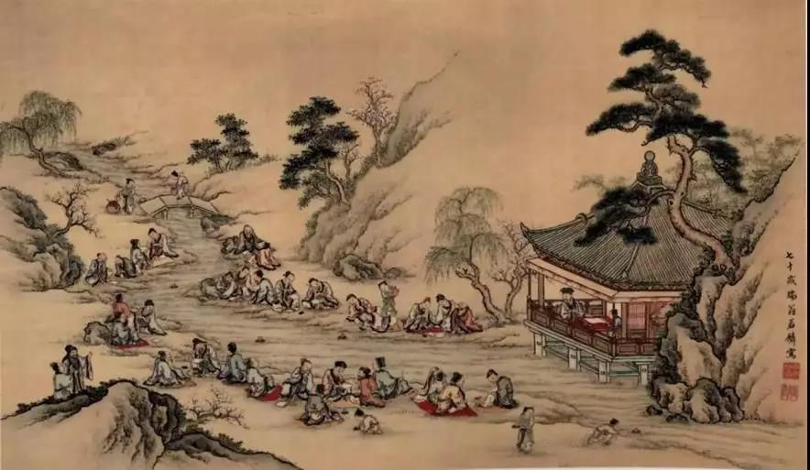
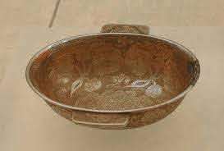
壹

Slide 9
贰
酒诗

Slide 10
建安诗风
文人化
We should sing before wine
For how long can life last?
Like dew on morning fine
So many days have passed
How can we be unbound
By grief which weighs us down
Grief can only be drowned
In wine of good renown
Talents with collars blue
For you I pine away
So much I long for you,
My heart aches night and day
How gaily call the deer
While grazing in the shade
When I have talents here
Let lute and lyre be played
短歌行
曹操
贰
诗以言志

Slide 11
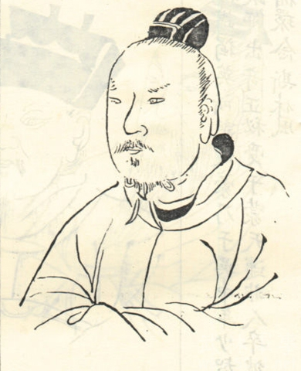
泰康诗风
媚俗化
置酒高堂 悲歌临觞
人生几何 逝如朝霜
时无重至 华不再扬
苹以春晖 兰以秋芳
来日苦短 去日苦长
今我不乐 蟋蟀在房
乐以会兴 悲以别章
岂曰无感 忧为子忘
我酒既旨 我肴既臧
短歌可咏 长夜无荒
短歌行
陆机
贰
“采缛于正始,力柔于建安”
——《文心雕龙》

Slide 12
【不同统治者实施酒禁的原因】
节约粮食：曹操面对长期的战争和连年的自然灾害，实行酒禁——因为酿酒要用粮食
自然灾害：水灾、旱灾、疫灾、虫灾、雹灾、冻灾、震灾、风灾。
稳定社会秩序：稳定社会秩序，使社会更加安定。
叁

Slide 13
叁
酒政

Slide 14
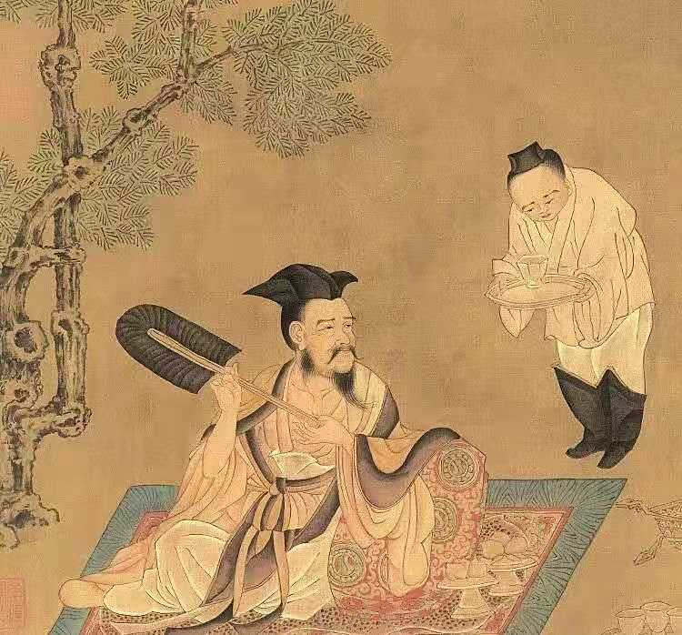
【酒禁特点】
阶 级 性 ：达官贵人等有权阶层只是徒具形式，大族自己酿酒的现象频繁发生
非连续性：同一个皇帝即位的时候也是时禁时不禁
非全国性：比方说只针对官员 而藩使就能受到特殊优待
叁

Slide 15
【不同统治者实施酒禁的原因】
节约粮食：曹操面对长期的战争和连年的自然灾害，实行酒禁——因为酿酒要用粮食
自然灾害：水灾、旱灾、疫灾、虫灾、雹灾、冻灾、震灾、风灾。
稳定社会秩序：稳定社会秩序，使社会更加安定。
叁

Slide 16
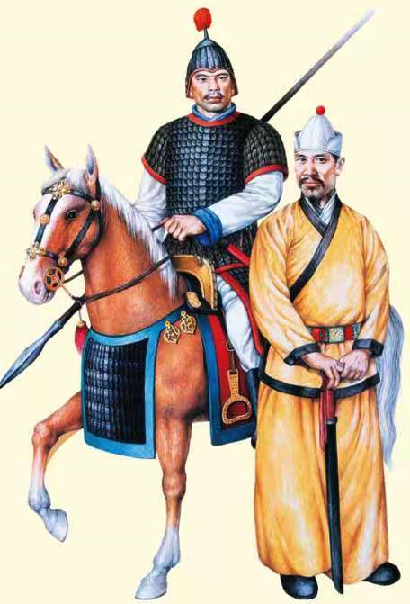
【开放酒禁】
酒税收入终归是财政收入的一个不可小视的部分,尤其是对鼎立时期的政权来说更是维系其生命的重要经济源泉
酒税→养军
北魏时期将酒税用于养军是开历代之先，为以后南宋以酒养军提供了借鉴。
叁

Slide 17
肆
酿酒技术
Notes:
是否统一序号页？

Slide 18
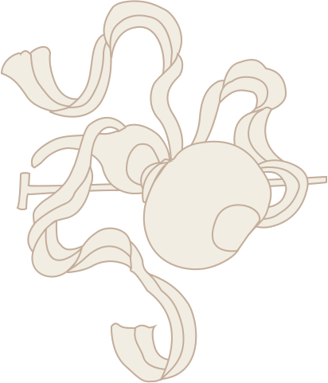
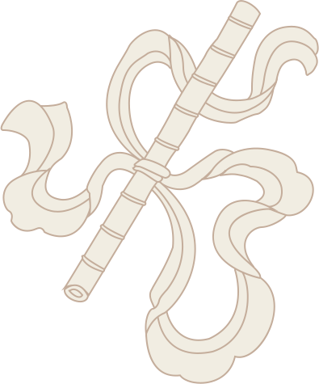
【酒度·酒曲】
神曲的用曲量大幅减少。当时已利用根霉酿酒了。“九酝酒法”已是近代霉菌深层培养法的雏形。
酒曲工艺
食用谷物与酿酒谷物分开使用，从事酿酒时，基本上会选用黏性较大、出酒率较高的糯米为原料
酿酒专用谷物
肆
Notes:
对酿酒原料进行了科学甄选

Slide 19
【九酝酒法】
蒸饭
封瓮
与【葡萄酒酿造技术】
的普及
下曲
候熟
淘米
压液
酒
下水
艺
在一个发酵周期中，原料不是一次性都加入进去，而是分为九次投入。该法先浸曲，第一次加一石米，以后每隔三天加入一石米，其加九次。
肆
Notes:
选米、淘米、蒸饭、摊凉、下曲、候熟、下水、容器、压液、封瓮

Slide 20
【酿酒著作】
出现世界上最早的酿酒工艺学著作
《齐民要术》贾思勰
收录了八种制曲法，四十余种酿酒法。还总结了许多酿酒的原理，尤具指导意义。
其他酒艺著作
《四时酒要方》、《白酒方》、《七日面酒法》、《杂酒食要方》、《酒并饮食方》等
肆
贾思勰画像

Slide 21
伍
社会因素

Slide 22
社会动乱
国家动荡分裂，政权频繁更替，战乱频发
社会因素
三国时期国家处于分裂状态，局势动荡，天下纷争
晋朝：八王之乱，永嘉之乱，五胡乱华
伍

Slide 23
魏晋之风
率直任诞、清俊通脱
自信、风流潇洒、不滞于物、不拘礼节
独立特行，又颇喜雅集
玄学盛行，人们追求“虚无”的至上境界
社会因素
伍

Slide 24
服食"五石散"
"五石散"又称寒食散，药性燥热剧烈，人服食后会感到浑身发热、气血上涌，产生一种精神焕发、精神亢奋的迷惑人的短期效果，类似于吸毒
社会因素
魏晋时期服食五石散的风气迅速盛行
过量吸食会导致神志不清，精神涣散，甚至做出当众脱光衣服等不雅的举动
饮酒散热，借助酒精的挥发可以在最短时间内缓解五石散的副作用
伍

Slide 25
陆
名人影响

Slide 26
魏晋出现了一批率直任诞、清俊脱俗的名士们，他们的这种精神气质被后代人称之为魏晋风度。酒成了彰显他们的这种魏晋风度的重要方式之一。他们以自身的的饮酒行为，襟怀气度反映并且影响了魏晋整个时代的酒文化。
酒中名士
陆

Slide 27
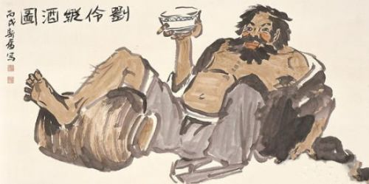
刘伶
用醉酒的行为来表达对世俗虚伪礼法的蔑视及对自然的向往
“天生刘伶，以酒为名。
一饮一斛，五斗解酲。”
——《晋书·刘伶传》
刘伶醉酒图
陆

Slide 28
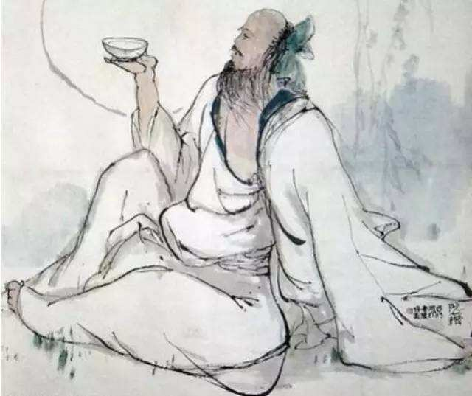
阮籍
为躲避政治祸乱而醉心于饮酒
“籍本有济世志，属魏晋之际，天下多故，名士少有全者，籍由是不与世事，遂酣饮为常。”
——《晋书·阮籍传》
＂阮籍胸中垒块，故须酒浇之。＂
——《世说新语·任诞》
阮籍狂饮图
陆

Slide 29
在竹林七贤的酣饮豪醉之中，酒自魏晋走进了寻常百姓家，更频繁地出现于诗词歌赋中，以酒挑战礼教，行乐逍遥，躲灾避祸成为魏晋酒文化的独特魅力所在，不仅在当世就留下了不可磨灭的印记，而且对中国几千年的文学及酒文化亦产生了重大的影响。
名人影响
陆

Slide 30
谢谢观看
英语笔译3班
周慧琳 0203701022
郑家欣 0203701027
田思阳 0203700990
周榟璇 0203700987
章苏婉 0203701020
徐之玮 0203700996

